Slide 1

南方核科学计算中心
物理目标和超算架构讨论
刘柳明
中科院近代物理研究所
华南师范大学
2019年11月23日

Slide 2
Outline
物理目标
研究方法
  Lattice QCD
  Lattice EFT
  ……
计算软硬件环境测试

Slide 3
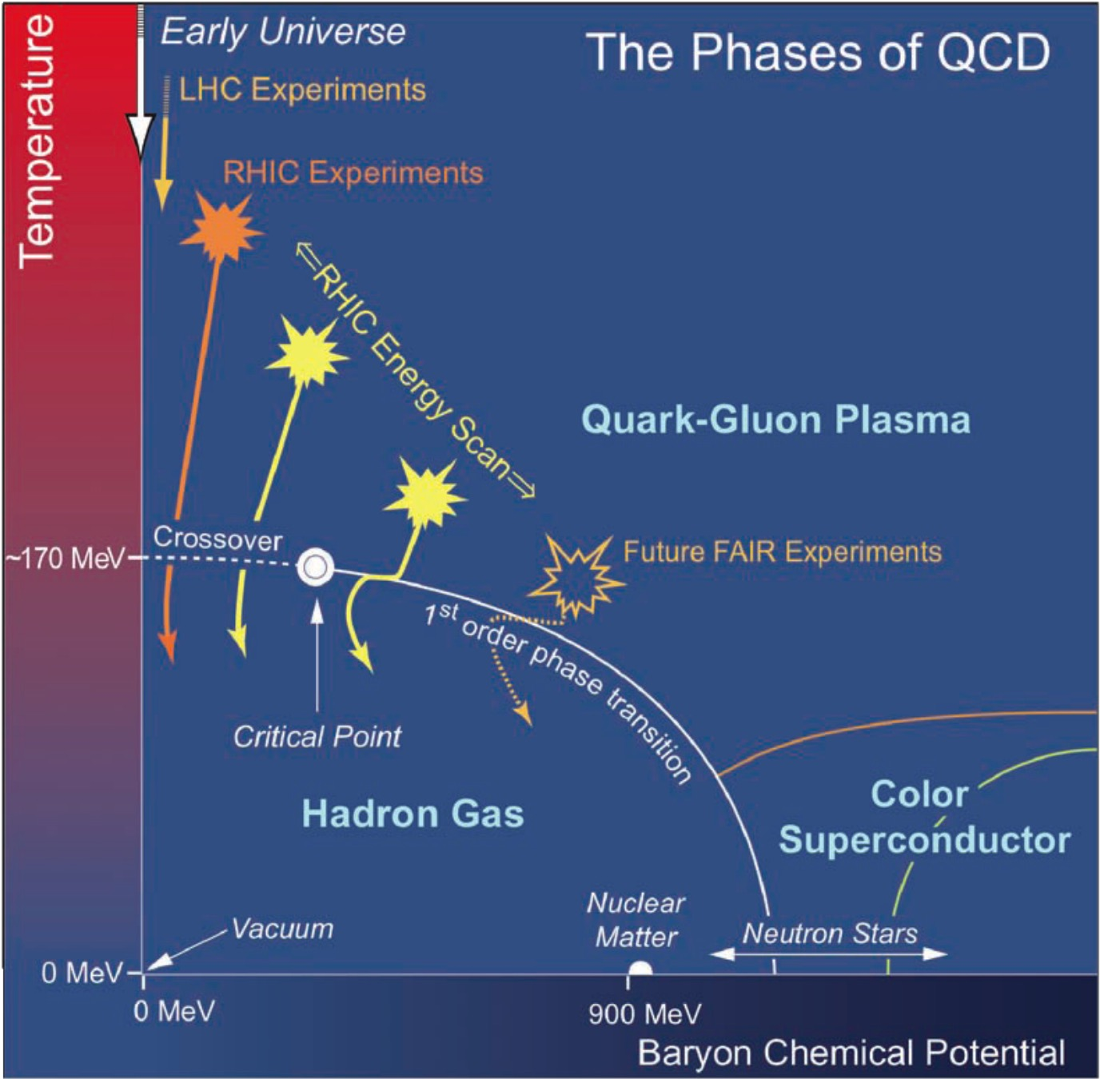
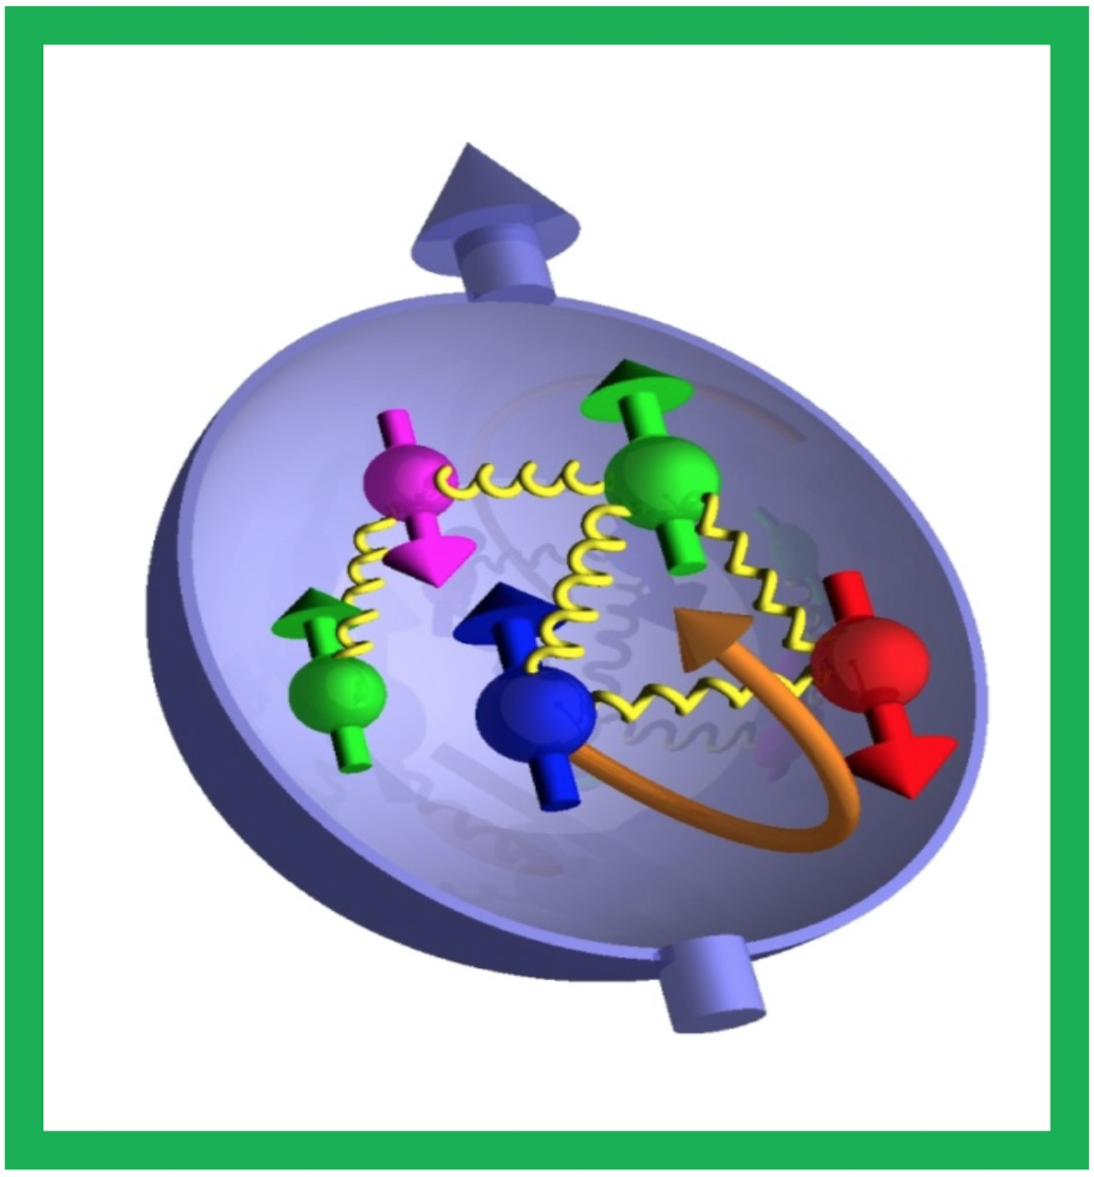
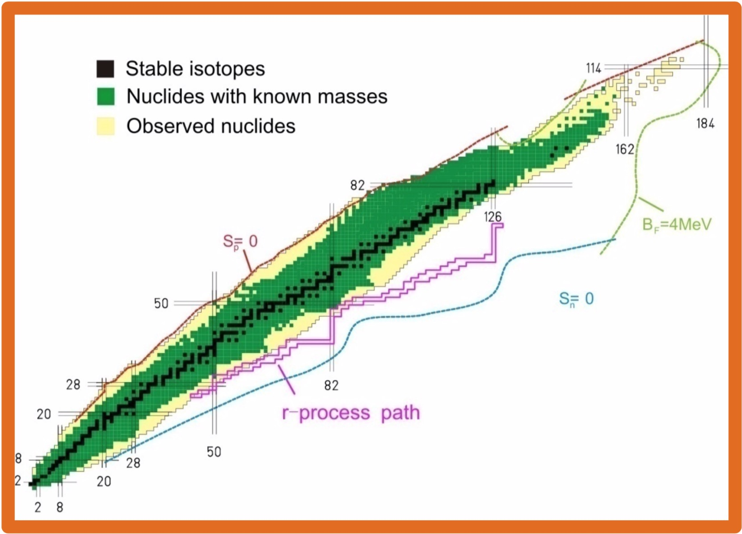
核物理中的前沿领域
核物质相结构
核子(强子)结构
原子核结构
强相互作用基本理论：QCD

Slide 4
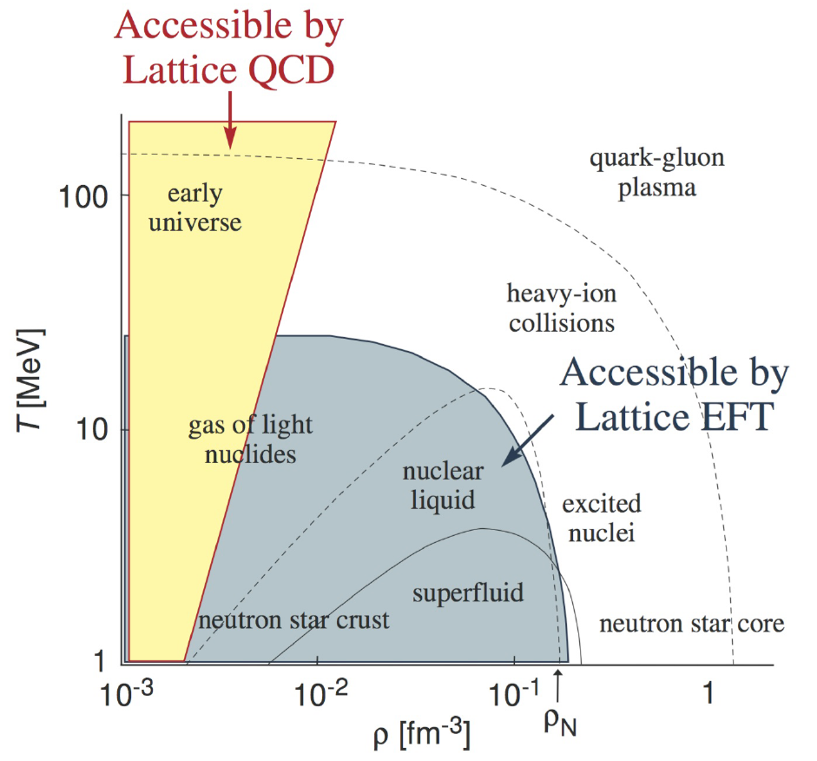
Lattice QCD vs Lattice EFT
Lattice QCD
Quarks and gluons -> Hadrons
Strong color force
Lattice EFT
Nucleons and mesons -> Nuclei
Residual color force

Slide 5
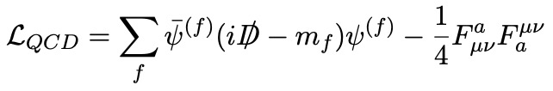
Lattice QCD
A rigorous definition of QCD.
A computational tool to solve QCD in the non-perturbative regime.
Notes:
顺便介绍 Lattice EFT，提到李宁的报告。

Slide 6


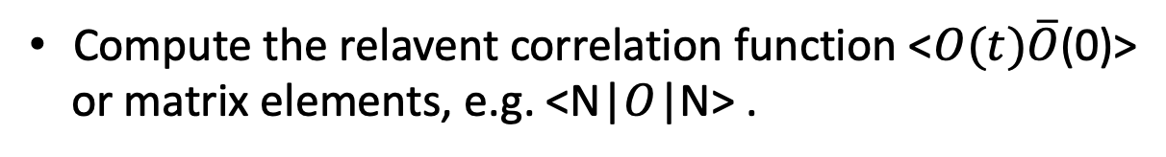
Lattice QCD
Path integral:
Generate configurations with the desired distribution probability.
Compute the relavent correlation function <$O(t)\overline{O}$(0)>
or matrix elements, e.g. <N|$O$|N> .
Extract the physical quantities form matrix elements.
Notes:
格点计算与实验类比，组态类似于实验研究中的加速器。。。

Slide 7
Lattice QCD
Path integral:
Generate configurations with the desired distribution probability.
Compute the quark propagator.
Compute the relavent correlation function <$O(t)\overline{O}$(0)>
or matrix elements, e.g. <N|$O$|N> .
Extract the physical quantities form matrix elements.
Notes:
格点计算与实验类比，组态类似于实验研究中的加速器。。。

Slide 8


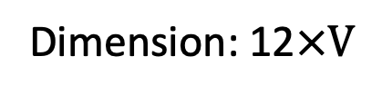
Lattice QCD
Path integral:
Generate configurations with the desired distribution probability.
Fermion matrix:
Dimension: 12$×V$
Compute the quark propagator.
$\sim {10}^{7}−{10}^{9}$
Compute the relavent correlation function <$O(t)\overline{O}$(0)>
or matrix elements, e.g. <N|$O$|N> .
Extract the physical quantities form matrix elements.
Notes:
格点计算与实验类比，组态类似于实验研究中的加速器。。。

Slide 9
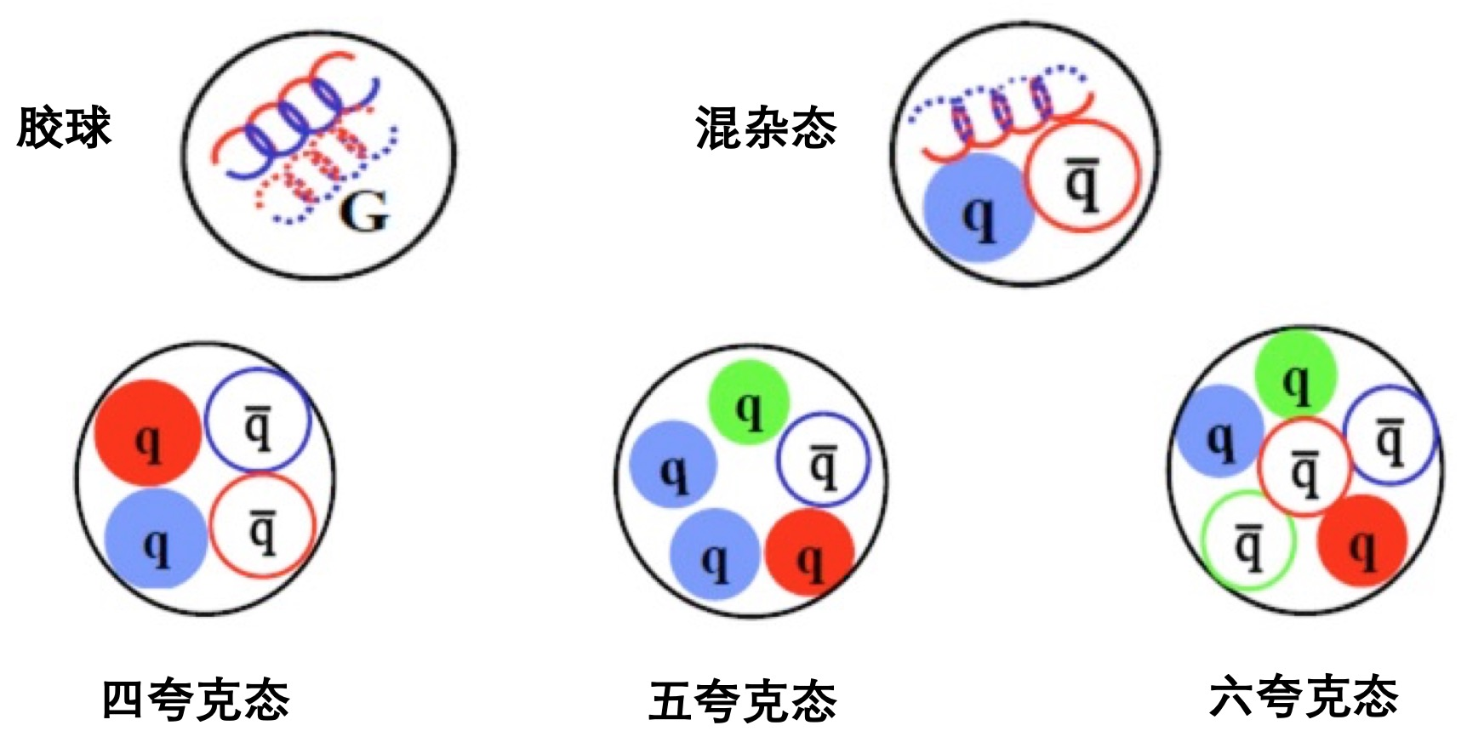
二、研究内容
强子谱和奇特强子态
经典夸克模型
超出夸克模型：奇特强子态
介子：
重子：
弄清实验上发现的奇特强子态的结构并预言新的强子态。
找出强子谱新的“周期律”。
Notes:
奇特强子态在QCD的框架内并不奇特，只不过人们在过去的五六十年里只看到这些普通的强子，只是从这个世纪初才开始发现这些所谓的奇特强子态。

Slide 10
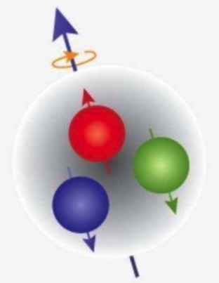
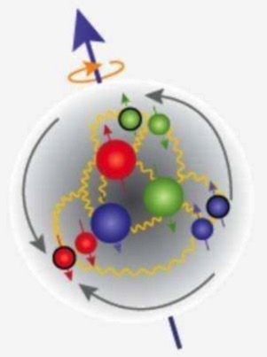

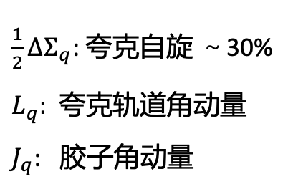
核子结构
核子内部结构：PDF, GPD, TMD
质子自旋
$\frac{1}{2}{ΔΣ}_{q}$: 夸克自旋 ～30%
$L_{q}:$ 夸克轨道角动量
$J_{q}$: 胶子角动量
质子质量
质子半径
夸克质量对质子贡献只有10%左右
质子质量绝大部份来自强相互作用
质子质量可以分解为夸克质量项和迹反常。
0.8751(61)
0.8408(4)
最新e-p实验结果：0.831(7)(12)

Slide 11
Code test
测试机器配置：
GPU: Nvidia V100 32GB
 | 英伟达 | 浪潮
 | DGX-2 | DGX-1 | DGX-2H | AGX-5 | AGX-2
GPU 数量 | 16 | 8 | 16 | 16 | 8
GPU 连接 | Nvswitch | Nvlink | Nvswitch | Nvswith | Nvlink
功耗/GPU | 350w | 350w | 450w | 350w | 350w
CPU | Intel Xeon Platinum 8168 2.7GHz | Intel Xeon E5-2698V4 2.2GHz | Intel Xeon Platinum 8174 3.1GHz |  | Intel Xeon Glod 6126 2.6GHz

Slide 12
Code test
测试机器配置：
GPU: Nvidia V100 32GB
 | 英伟达 | 浪潮
 | DGX-2 | DGX-1 | DGX-2H | AGX-5 | AGX-2
GPU 数量 | 16 | 8 | 16 | 16 | 8
GPU 连接 | Nvswitch | Nvlink | Nvswitch | Nvswith | Nvlink
功耗/GPU | 350w | 350w | 450w | 350w | 350w
CPU | Intel Xeon Platinum 8168 2.7GHz | Intel Xeon E5-2698V4 2.2GHz | Intel Xeon Platinum 8174 3.1GHz |  | Intel Xeon Glod 6126 2.6GHz

Slide 13
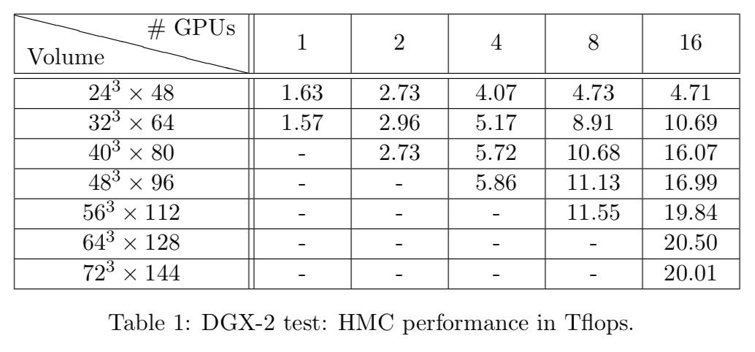
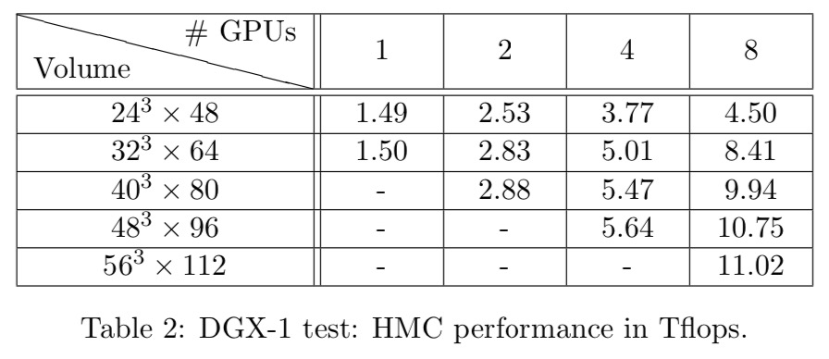
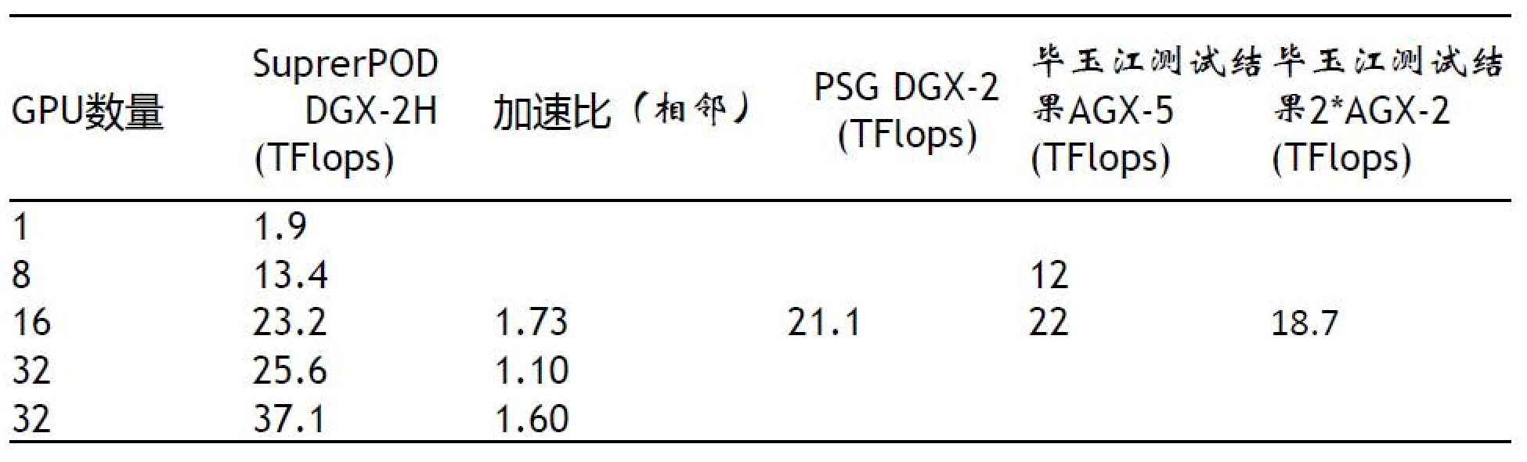
Code test
Chroma/hmc: generate configurations.

Slide 14
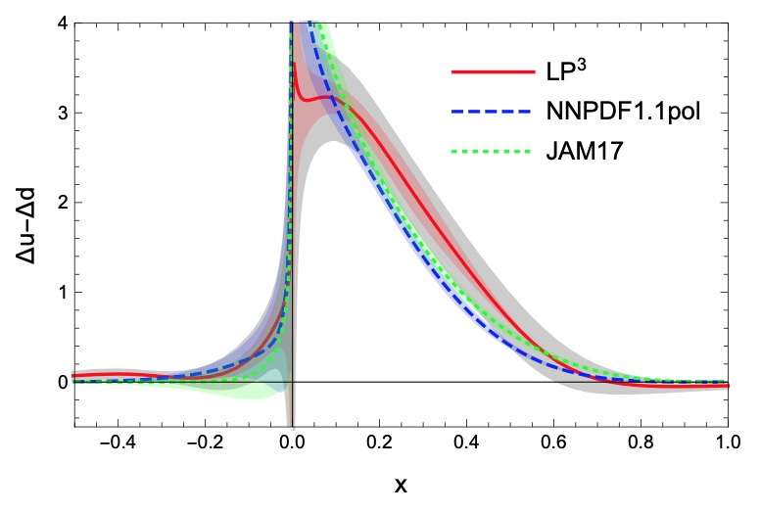

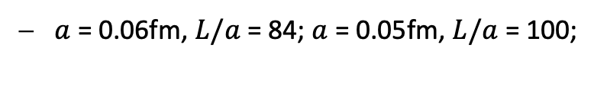
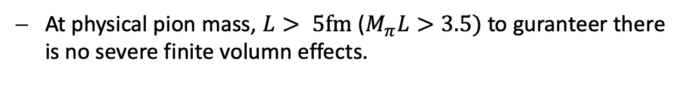
Code test
Chroma/hmc: generate configurations.
以PDF的计算为例，估算所需要的格子的体积：
$a=0.09fm$
Maximum boosted nucleon momentum $P_{z}=3$GeV
If we want to push to smaller x region: larger $P_{z}$, smaller $a$
At physical pion mass, $L> 5fm$ ($M_{π}L>3.5)$ to guranteer there is no severe finite volumn effects.
$a$ = 0.06fm, $L/a$ = 84; $a$ = 0.05fm, $L/a$ = 100;
Huey-Wen Lin et al. Phys.Rev.Lett. 121 (2018) no.24, 242003

Slide 15
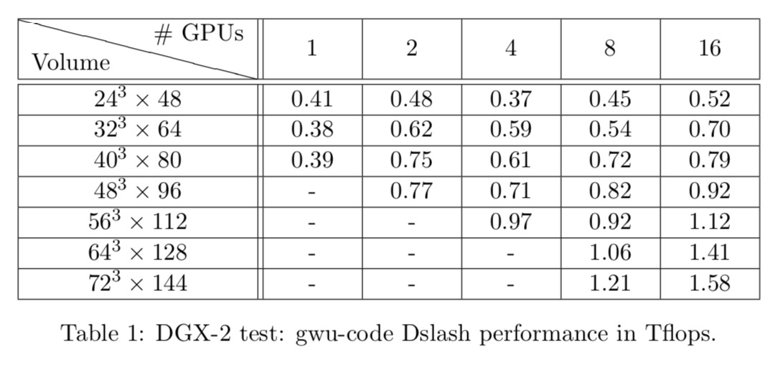
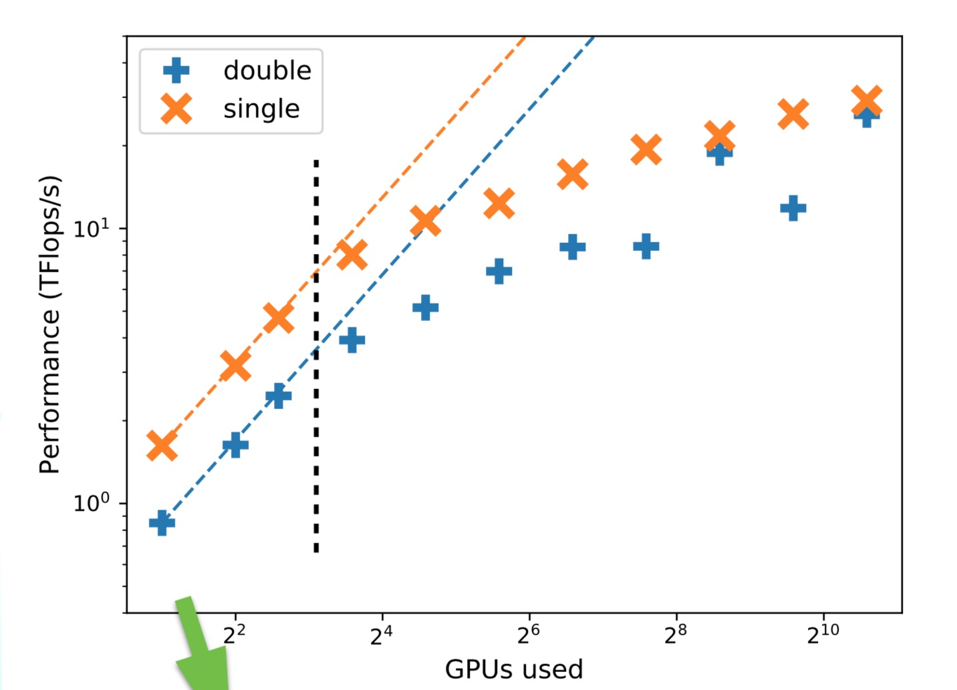
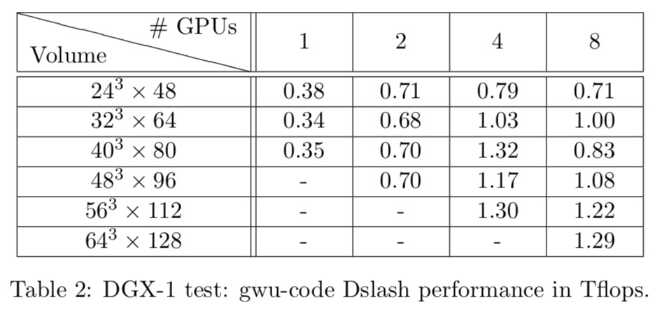
Code test
Gwu-code: compute quark propagator for overlap fermion.
Performance on Summit

Slide 16
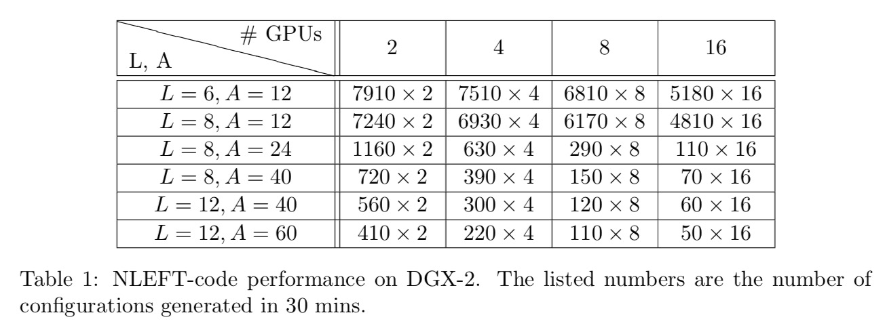
Code test
NLEFT-code: generate configurations.

Slide 17
Summary
Physics highlights:
The origion of proton mass
Precise detemination of proton charge radius
Netrinoless double beta decay (Ca48)
GPD, TMD
Glueball, pentaquark
……
Code test:
Larger volumn test on multi-nodes.
gwu-code and NLEFT code need furthre investigation.

Slide 18
谢 谢！

